Slide 1
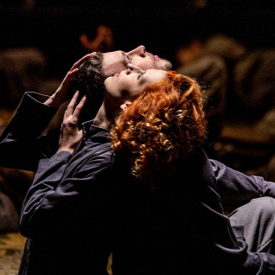

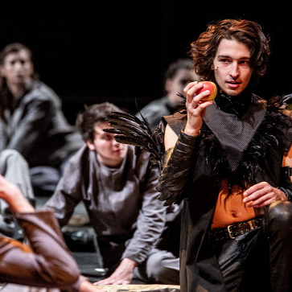
Az ember tragédiája a
Nemzeti Színházban
Maurus Sanctus

Slide 2
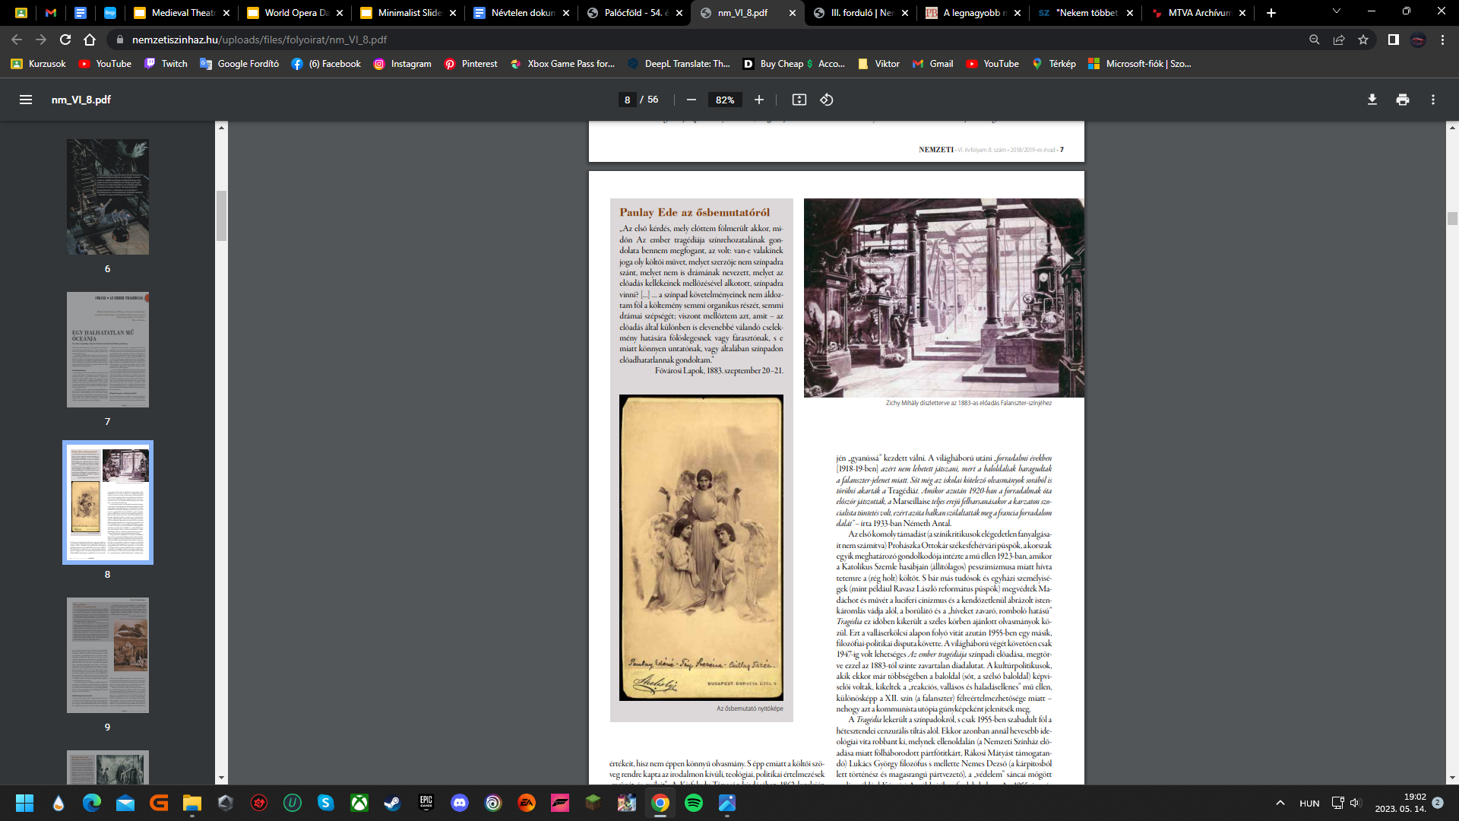
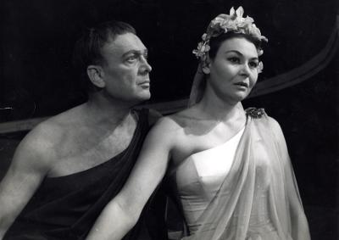
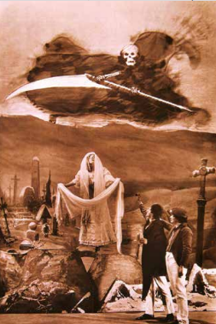
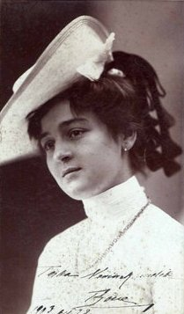
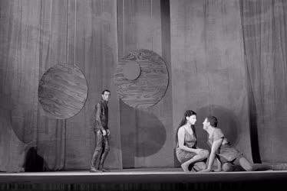
Előadások a régi Nemzetiben
 | Ádám | Éva | Lucifer
Paulay Ede – 1883. szeptember 21. ~ Nemzeti Színház az Astoriánál (1837-1908) | Nagy Imre | Jászai Mari | Gyenes László
Hevesi Sándor – 1923 január ~ Nemzeti Színház a Blaha Lujza téren (1908-1964) | Ódry Árpád Bakó László Kiss Ferenc | Paulay Erzsi Hettyei Aranka Cs. Aczél Ilona | Gyenes László Pethes Imre Kürti József Nagy Adorján Sugár Károly
Both Béla – 1947. szept. 26. ~ Nemzeti Színház a Blaha Lujza téren (1908-1964) | Básti Lajos Ladányi Ferenc | Lukács Margit Szörényi Éva | Balázs Samu Major Tamás
Gellért Endre, Major Tamás és Marton Endre – 1955. január 7. ~ Nemzeti Színház a Blaha Lujza téren (1908-1964) | Básti Lajos | Lukács Margit | Major Tamás
Major Tamás – 1970 ~ Nemzeti Színház a Hevesi Sándor téren (1966-2000) | Sinkovits Imre | Váradi Hédi | Major Tamás

Slide 3
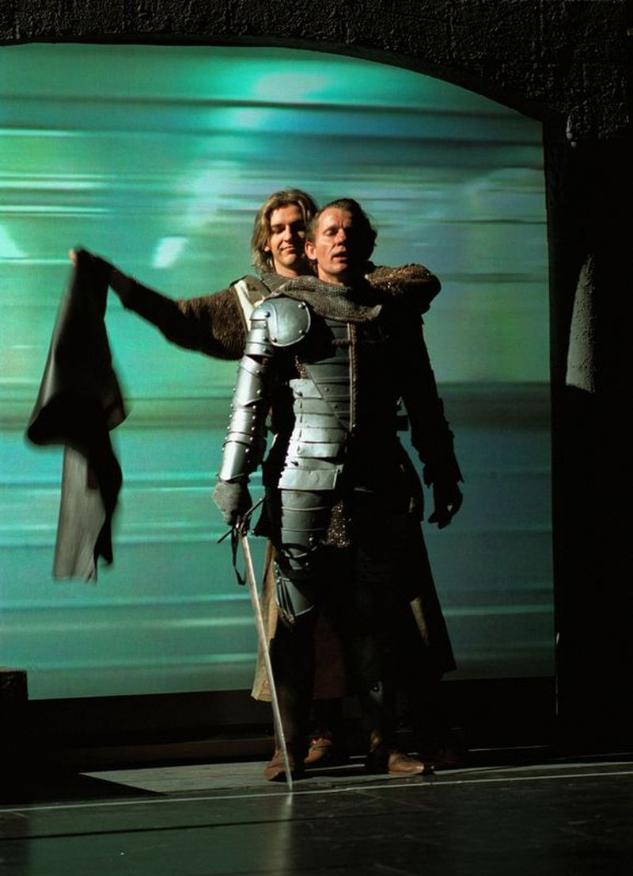
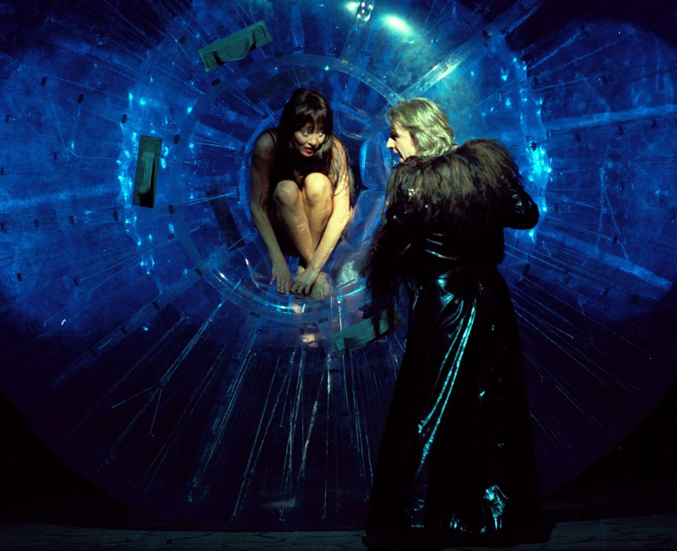
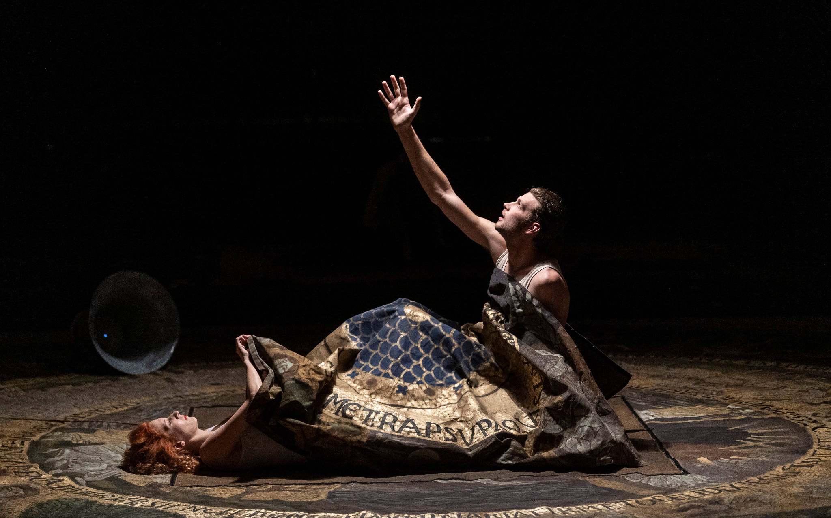
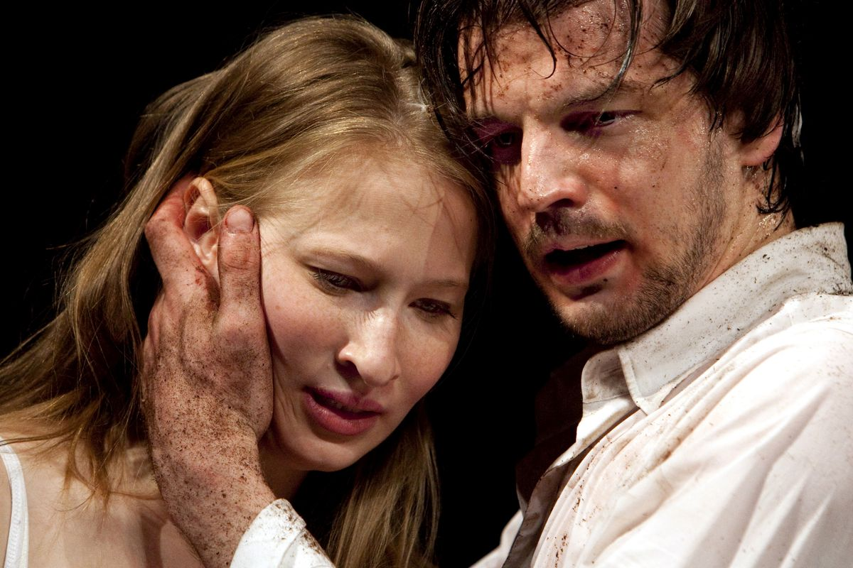
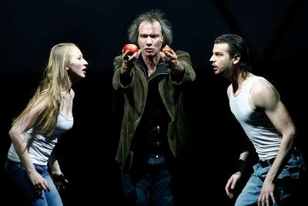
Előadások az új Nemzetiben
 | Ádám | Éva | Lucifer
Szikora János – 2002 ~ az új Nemzeti Színház nyitóelőadása | Szarvas József | Pap Vera | Alföldi Róbert
Alföldi Róbert – 2011 | Szatory Ádám | Tenki Réka | László Zsolt
Vidnyánszky – 2018.19-es évadtól | Berettyán Sándor | Ács Eszter | (többen egy szerepben)

Slide 4
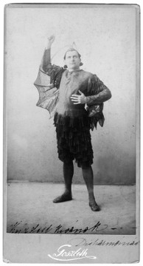
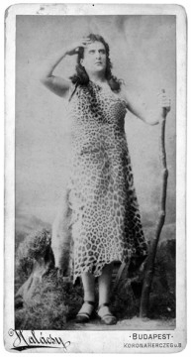
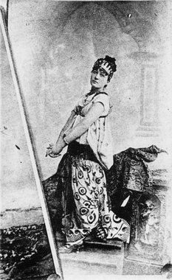
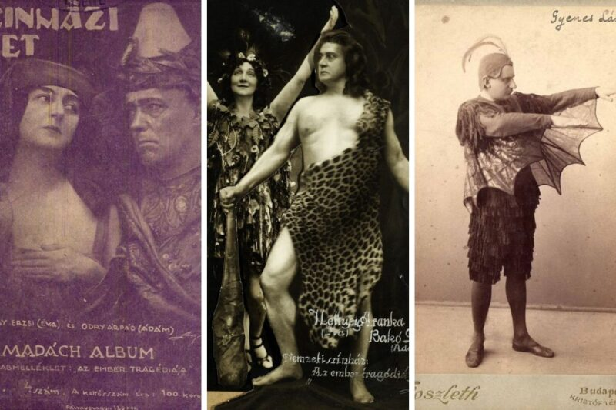
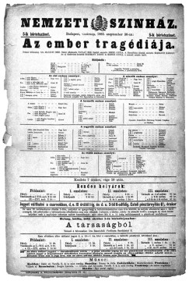
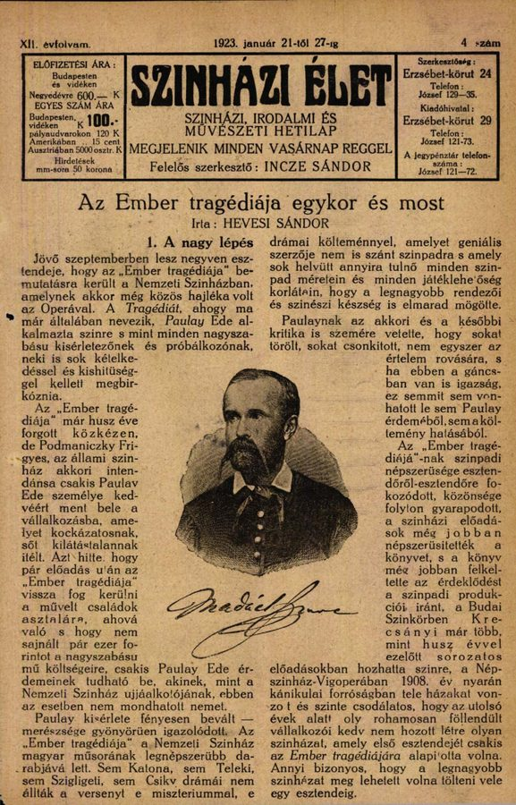
Hevesi Sándor
(Nagykanizsa, 1873. május 3. – Budapest, 1939. szeptember 8.)
Paulay Ede
(Tokaj, 1836. március 12. – Budapest, 1894. március 12.)
Paulay a világirodalom számos klasszikus és kortárs remekmű bemutatása mellett sokat tett a magyar
drámáért. Élete fő művének tartják Madách Imre Az ember tragédiája színpadi átdolgozását és első előadását:
A művet Goethe Faustjával hozta párhuzamba, bemutathatóságát a Faust színpadra állíthatóságával igazolta.
A meiningeni értelemben vett, modern rendező szerepét betöltő Paulay az egész darabot átdolgozta, meghúzta, s saját kézzel le is másolta. (csupán kettőezer-ötszázhatvan maradt a Tragédia körülbelül négyezer sorából)
  A színeket előjátékra emellett öt szakaszra osztotta, a négy órán át tartó előadást öt szünettel játszatta.
Meghagyta a Tragédia keretes szerkezetét, s az álomszínek elrendezésénél a jelent a londoni színnel azonosította
A színek sorrendjén nem változtatott, húzásai az előadás szerkezetét is érintették
A vizuális előtérbe állításra alkalmas jelenetek törlése azt mutatja, hogy Paulay nem a látványos elemek mindenáron való megjelenítésére, azaz nem a látvány hangsúlyozására törekedett. Éppen ellenkezőleg gondolta s így írt:
„a kiállításban középutat választottam a szükséges és a fölösleges közt. [...] Sehol se akartam a külső fénnyel vonni el a figyelmet a költeményről; de törekedtem mindent előállítani, ami világosabbá, könnyen érthetővé teheti.”
Paulay Ede rendezői felfogása 22 éven keresztül élt.
Nem egy szellemes, újszerű rendezés fűződik nevéhez. Az ember tragédiáját, a Faustot, a magyar és külföldi klasszikus irodalom számos más remekét új forgatókönyvvel hozta színre.
Hevesi Sándor a megkövült színházi hagyományba már 1908-ban megpróbált életet lehelni. A Népszínház–Vígoperában színre került Tragédiájában azonban mégsem tudott lényegesen eltérni az addigi beállítástól, mivel a Paulay-féle szövegkönyvhöz készült díszletekkel kellett dolgoznia.
Olvasatában Madách műve az Istentől elhajló és a hozzá visszatérő ember hatalmas küzdelmét mutatja be.
Lucifer sugallatára Ádám végigálmodja a történelmet, amelyből csak itt-ott ébred fel pár pillanatra. Ez az elgondolás jelentősen megváltoztatta a történelmi színek karakterét. Szimbolikus, látomásszerű képek váltották egymást az egyiptomi színtől az eszkimóig, amelyekben Ádám történelmi maszk nélkül szerepelt.
A három főszerepet több színészre osztotta., s a tömeg megjelenítéséhez az egymáshoz közel álló eszméket képviselő szereplőket Hevesi egy színésszel játszatta el. Így a különböző korok és történelmi álarcok mögötti vonásokat is hangsúlyozni tudta.
Nem sokáig maradt meg ennél a változatnál, 1926-ban misztériumjátékként értelmezte a darabot.
A Nemzeti Újságban 1923. január 21-én olvasható gondolata:
„Ilyen műnek nincsen soha végleges előadása, s a mostani repríz sem lehet az. [...]Madách költeménye bibliája a Nemzeti Színháznak, amelyet örökké forgat, amelyből mindig tanul, s amelyet sohasem fog teljesen kitanulni.”

Slide 5
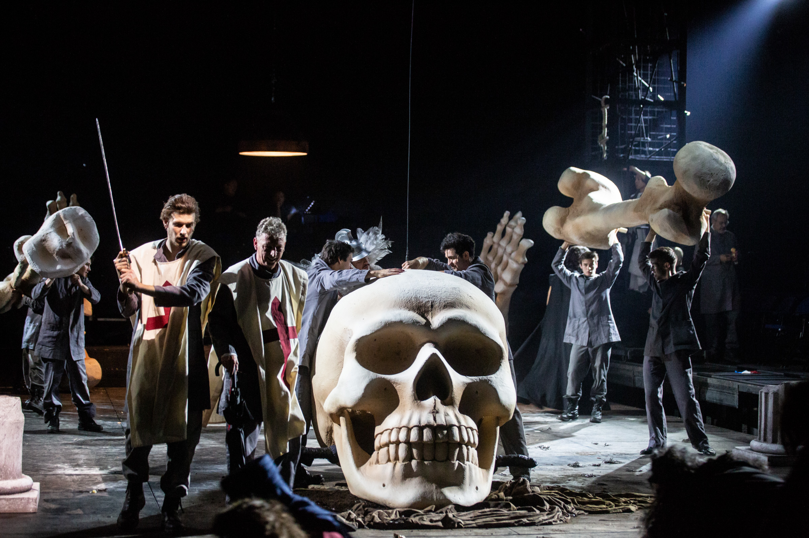
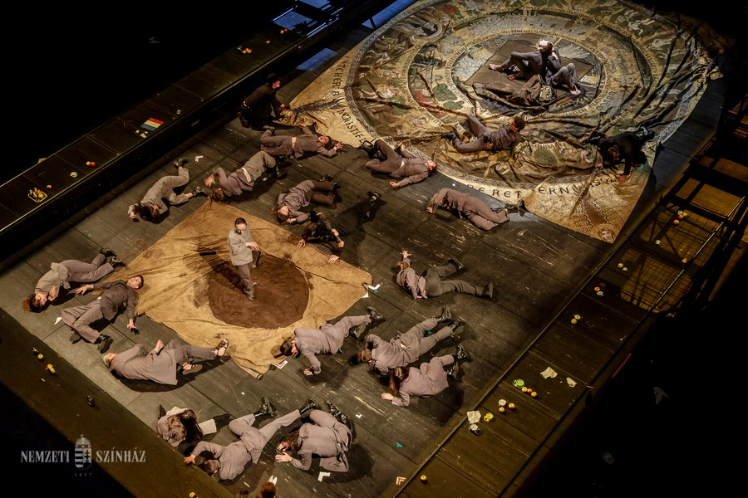
Vidnyánszky Attila (1964. március 8. Beregszász)
Kossuth- és Jászai Mari-díjas színházi rendező, filmrendező, a Beregszászi Illyés Gyula Magyar Nemzeti Színház alapító igazgatója és művészeti vezetője.Több mint 80 előadást rendezett 20 színházban, többek között a Kijevi Orosz Nemzeti Színházban. Előadásai jelentős európai fesztiválokon szerepeltek és nyertek díjakat. 2013-tól a Nemzeti Színház főigazgatója.
A Vidnyánszky rendezte Az ember tragédiája intellektuálisan gazdag előadás, amely mind látványában, mind mondanivalójában hű maradt Madách Imre nagyszabású emberiségkölteményéhez.
A rendezés kuriózuma, hogy a játéktér arénaszerű, a színészek négy oldalról tudják megközelíteni, a nézők pedig körbeülik. Különleges élményt nyújt, hogy egy ilyen monumentális kőszínházban a színészek karnyújtásnyira helyezkednek el a nézőtől, ettől az az ember érzése, hogy maga is részese a forgatagnak, hogy a történet róla is szól,
Rendezése ezúttal a modern kor emberének mutat tükröt, egy olyan világra kérdez rá, amelyben minden eladó és megvehető, mindenki manipulálható.
Emellett előadás az élet és halál kérdéseit járja körbe: a „hová lesz énünk zárt egyénisége” kérdésre keresi a választ s egyik központi gondolata a választás lehetősége: a luciferi gondolatok mentén létezzen-e az ember, vagy inkább az isteni úton járjon.

Slide 6
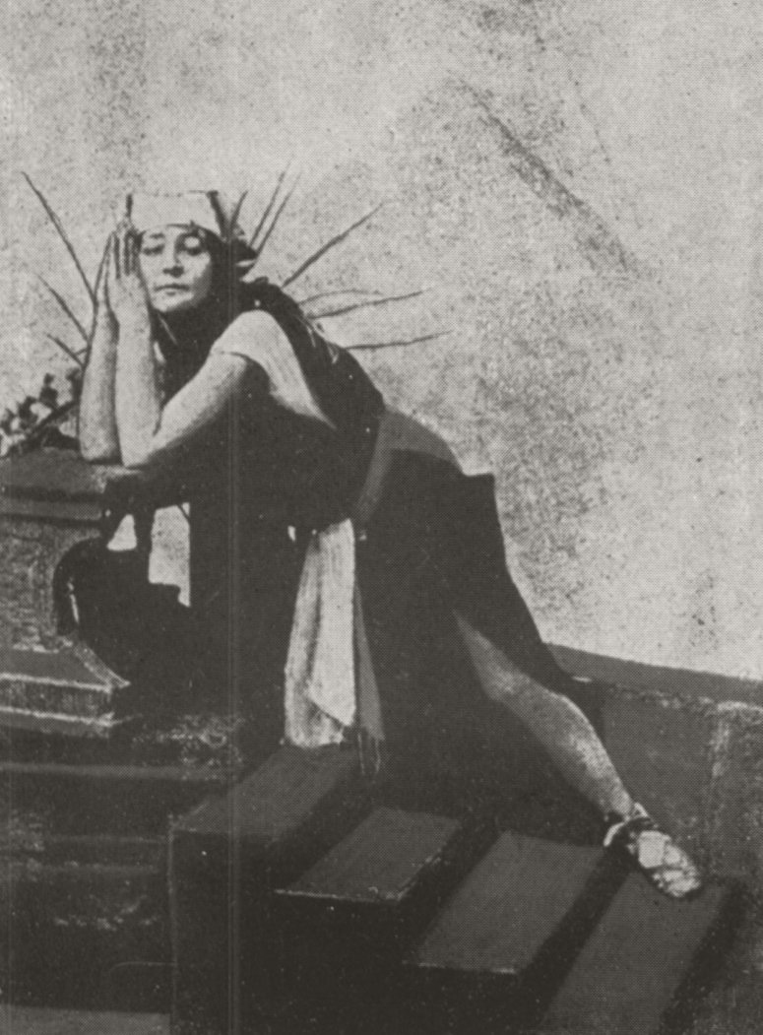
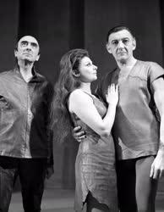
Jászai Mari, a Nemzeti Színház nagyasszonya.
1850. február 24-én született Ászáron Kripl Maria Anna néven és 1926. október 5-én hunyt el Budapesten.
1872-ben lett tagja a budapesti Nemzeti Színháznak, melyhez haláláig hűséges maradt (egy évre, 1900-ban a Vígszínházba szerződött), 1901-től a Nemzeti örökös tagja.
„Az élni akarás olyan brutális erővel zuhogott benne, hogy nem és kor határokat nem szabhatott elébe. Természeti csoda volt: testi épsége és lelki rugalmassága agg korában is perzselõ lánggal lobogott.”
Lehel István író a színésznőről
„Ő volt a mindenek fölött való színész. A színjátszó, akit a lelki és testi átváltozás ősi nagy ösztöne egyszer odavitt abba a világba, amely egészen az övé, amely­nek nincsenek határai, amelyben lehet a kis pesztonkából királynő, ahol szép lesz a csúnya és rúttá kendőzi magát a szép.
Schöpflin Aladár az 1929-ben megjelent Színművészeti Lexikonban így jellemezte
Jászai Mari
"Az ember tragédiájá"-ban
Major Tamás kétszeres Kossuth-díjas magyar színész, rendező, színházigazgató, kiváló művész.
1910. január 26-án született Újpesten, 1986. április 13-án hunyt el Budapesten, 76 éves korában.
1931-ben szerződtette a Nemzeti Színház. Művészetében nem választható külön a színész, a rendező, a színészpedagógus, sőt a versmondó sem, s mindez összefüggött közéleti, politikai tevékenységével. Elkötelezett baloldali volt, részt vett az ellenállási mozgalomban. 1945-től 1962-ig a Nemzeti Színház igazgatója volt, majd főrendezője.
„Minden játékká alakult Majorban. A színház is. A politika is. A homo ludens keresztezése ő a homo politicusszal.”
Molnár Gál Péter: ”Major – köszöntő” (Kritika, 1980.I.sz)
Major Tamás (b)
"Az ember tragédiájá"-ban
„Pályája során az a kép alakult ki bennem, hogy egy fantáziadús, nagyszerű művész, egy felelőtlen, zseniális ripacs és egy hiú, mindenre kapható cinikus udvaronc keveréke.”
Czímer József: Közjáték című könyvében így ír Majorról

Slide 7
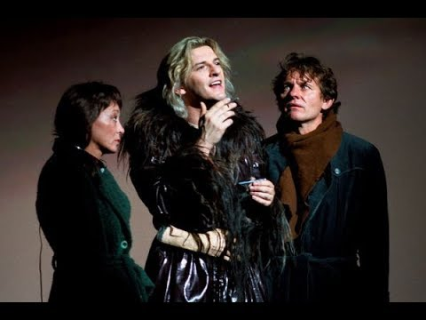
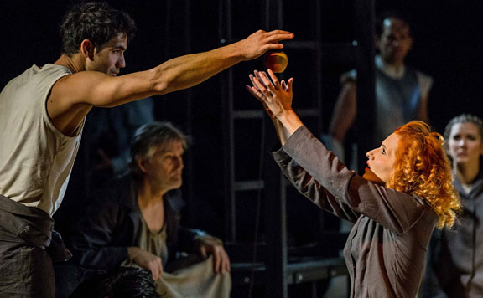
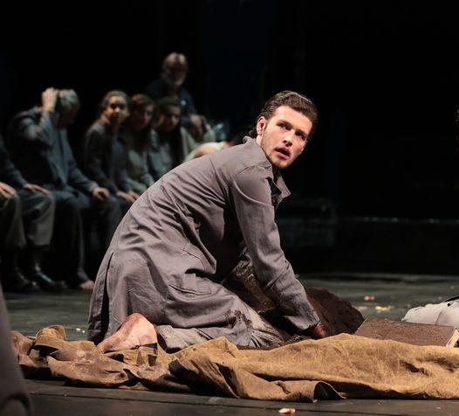
Alföldi Róbert Jászai-díjas, A Magyar Köztársasági Érdemrend tisztikeresztjével kitüntetett színész, rendező.
1967. november 22 -én született Kalocsán. Zenei általános iskolába járt, hegedülni és zongorázni is tanult. Már kiskorában elhatározta, hogy színész lesz, ezért is döntött úgy, hogy a szentesi Horváth Mihály Gimnázium drámatagozatán folytatja a tanulmányait.
2008 és 2013 között a Nemzeti Színház igazgatója.
Ács Eszter, magyar színművésznő
1990-ben született Kecskeméten. Szülei színházi szakemberek. 2012-2017 között a Kaposvári Egyetem színművész szakos hallgatója volt. 2017-től a Nemzeti Színház tagja
Alföldi Róbert (közép)
"Az ember tragédiájá"-ban
Ács Eszter
"Az ember tragédiájá"-ban
Berettyán Sándor, magyar színművész
1991-ben született Debrecenben. Gyermekkorát Balmazújvárosban töltötte. Előbb a Debreceni Egyetemen tanult mechatronikát, majd Budapesten színpadmester-szcenikus képzésen vett részt. 2017-ben végzett a Kaposvári Egyetem színész szakán. 2017-től a Nemzeti Színház tagja.
Berettyán Sándor
"Az ember tragédiájá"-ban

Slide 8
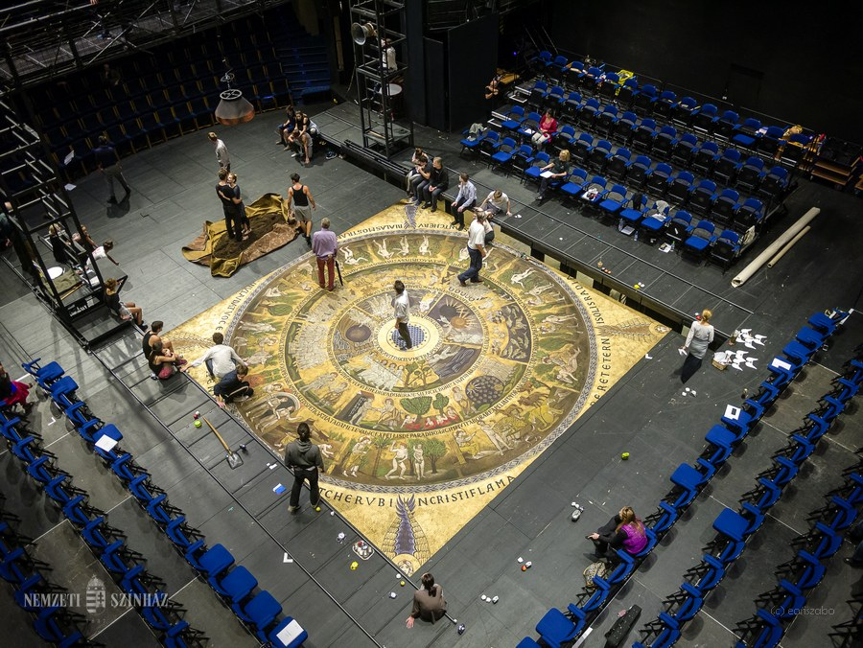
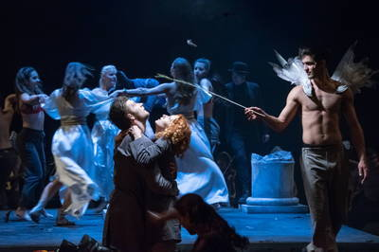
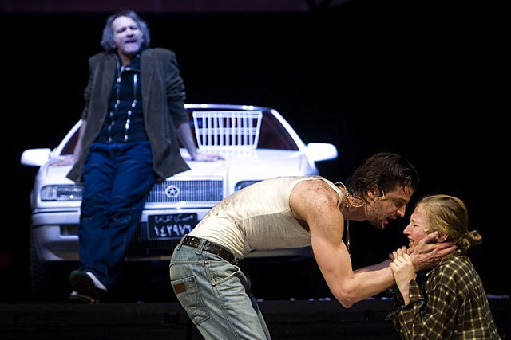
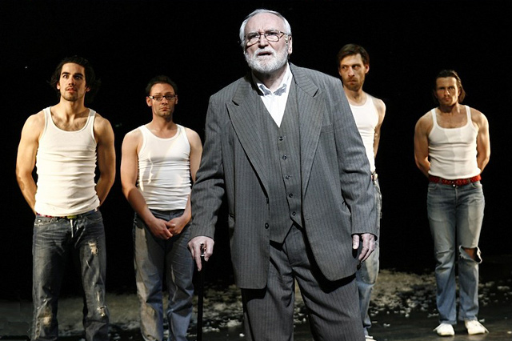
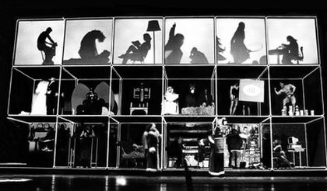
Érdekességek
Az 1913-as kolozsvári előadást rendező színigazgató és a magyar filmgyártás egyik úttörője, Janovics Jenő például legelőször hagyta meg teljes terjedelmében a szöveget, valamint legelőször használta fel az előadásban a mozgóképes vetítést. Erre az egyiptomi színben került sor, a piramisépítést szemléltette a huszadik század elejének technikai vívmányával.
A Magyar Írók Szövetsége azért szeptember 21-ét kezdeményezte 1984-ben a magyar drámairodalom ünnepének, mert 1883-ben ezen az őszi napon tartották Madách Imre örökbecsű művének, Az ember tragédiájának az ősbemutatóját a Nemzeti Színházban, több mint 20 évvel megjelenése után.
Az ősbemutató estéjén világítottak először villannyal a Nemzeti Színházban. Ádámot Nagy Imre játszotta, akinek nem más volt a keresztapja, mint Kossuth Lajos.
A darab magyarországi játszását 1947-ben a kommunista hatalom betiltotta, mert a vezetők a szocialista eszmék kigúnyolását vélték felfedezni a falanszter színben.
Párizsban bábjáték formájában adták elő, New Yorkban a Drakulaként világhírűvé vált Lugosi Béla játszotta Ádámot, Los Angelesben pedig az a Szörényi Éva rendezte meg, aki az 1950-es években a női főszerepet formálta meg itthon.
Paulay Ede nem csak rendezője, jelmez-, és díszlettervezője is volt az előadásnak.
A darabot szintén többször megrendező Németh Antal az 1930-as évek derekán, a Magyar Rádióban is elkészítette Szabó Lőrinc összekötő verseivel a darab hangjátékváltozatát Somlay Artúr, Bajor Gizi és Csortos Gyula főszereplésével. A felvételt azonban egy olyan viaszlemezre rögzítették, amely csupán két lejátszást tett lehetővé, így sajnos már sohasem tudhatjuk meg, milyen lehetett.

Slide 9
Színikritikák az ősbemutatóról
Nemzet 1883. szeptember 22. (260. sz.) Reggeli kiadás
„Madách „Az ember tragédiája” című drámai költeményének első előadását ma igen disztingvált és nagyszámú közönség nézte a Nemzeti Színházban. Nem is kell mondanunk, hogy az érdeklődés a nézőtéren rendkívül nagy volt. Hiszen magában véve a mű igazi irodalmi remek; és azután az is kíváncsivá tett mindenkit, hogy ez a költemény valóban színpadra való-e?”
Pest Hírlap 1883. szeptember 22. (261. sz.)
„Az ember tragédiája ma este állta ki a színpadi próbát a Nemzeti Színházban. Előkelő,komoly élvezetre készült közönség tölté meg a színházat, s várta feszült figyelemmel a függöny felgördültét, melyet megelőzött Erkel Gyula nyitánya”
„A Nemzeti Színház mindent megtett, hogy díszes, méltó külsőben mutassa be Az ember tragédiáját.”
Pest Hírlap 1883. szeptember 23. (262. sz.)
„Jászai Marinak, néhány kivétellel, kitűnően sikerült a szerfölött kényes, fárasztó feladat
megvalósítása. Nemcsak a különböző alakok jellemzésének nehézsége, de a fizikai nehézségek, a gyakori átöltözés, maszkváltoztatás is igénybe vették erejét, s ezt oly művészi beosztással tudta kifejteni, hogy nem gyöngült egy pillanatra sem; hangja is megtartá rugalmasságát, színét egész az
utolsó szóig.”
Sziklay János
Fővárosi Lapok 1883. szeptember 22. (222. sz.)
„Nem szabad figyelmen kívül hagynunk a kitűnő díszleteket sem, az ég festői előállítását, az
egyiptomi tróntermet és nagy gúlát, a bizánci épületeket, a prágai udvari kertet, a falanszter
tudósának laboratóriumát, az eszkimók jégvidékét sat., melyeket Spanraft és Hirsch mind gonddal és
hatásosan festettek. A villamvilágítás fény- és árnyfokozatait gyakran vették igénybe a képek
hatásának emelésére.”
„Nem a „vanitatum vanitas” csüggesztő bölcsészete szól e műből; meleg szívű költő szól belőle, ki a
világtörténet drámailag jellemző, szomorú konkrét képei mellé vigaszul állítja föl a szív benső világát
és a hit bíztató malasztját.”

Slide 10
Színikritikák a többi rendezésről
„Szikora korunk nyelvére fordította a darabot, amely törekvés lehetne persze mesterkélt is, de a rendezőnek, a színészek és nem utolsó sorban a díszlettervezők segítségével sikerült elkerülnie a modernkedés kínos gesztusait.”
„A technika józan használata, a megfogalmazás és értelmezés bátorsága azonban figyelemre méltó munkává avatja Szikora János rendezését.”
„A darabot az átgondolt koncepció mellett Alföldi Lucifer játéka viszi. Míg az Ádámot alakító Szarvas József és Éva szerepében Pap Vera alakítása korrektnek mondható, Alföldi brillírozik. Érzelmekkel, motivációval, humorral és mélységgel varázsolja elénk az ördögöt. Lucifer szerethető lesz általa, és mi, ha nem ez a tagadás szellemének lényege?”
(Földes András)
„Az Alföldi Róbert rendezésében május elején bemutatott Az ember
tragédiája című előadás újabb vitát robbantott ki a Nemzeti Színház körül.”
„-…Alföldi Róbert célja az volt Az ember tragédiája színrevitelével, hogy közelebb hozza a fiatalokhoz a kötelező olvasmányt. &quot;A helyzetek maiként vannak értelmezve&quot; - mondta a rendező. Az előadás szerinte &quot;kevésbé historizáló&quot;, inkább arra törekedtek, hogy megmutassák, &quot;az adott történelmi korszak problémája hogy működik ma&quot;.-„
(Origo)
Szikora János-2002. március 15. Nemzeti Színház újranyitása
„A Madách-emlékhelyre kitelepített, reklámcélokat szolgáló álpróbákat nem alaptalan gyanakvás, a sokak számára meghökkentő szereposztást bizalmatlanság, a szűkös színházi világunkban szokatlan költekezést pedig indokolt irigység kísérte.”
„Nem emlékszem színházi vállalkozásra, ami ilyen mértékben megmozgatta, felkavarta és megosztotta a közvéleményt. „
„Ismerjük el, hogy Szikora Jánosnak minden ellenkező híreszteléssel szemben, igenis volt koncepciója, szuverén víziója, lenyűgöző látomása is Madách remekéről. A leglényegesebb, meghatározó gondolat, hogy elvetette és felbontotta a Tragédia történetiségét, vitába szállt a kronológia logikájával és a múltat többé-kevésbé következetesen, dinamikusan keresztezte a jelennel.”
(Földes Anna)
„A Vidnyánszky rendezte Az ember tragédiája intellektuálisan gazdag előadás, amely
mind látványában, mind mondanivalójában hű maradt Madách Imre nagyszabású
emberiségkölteményéhez.”
„A rendezés kuriózuma, hogy a játéktér arénaszerű, a színészek négy oldalról tudják megközelíteni, a nézők pedig körbeülik. Különleges élményt nyújt, hogy egy ilyen monumentális kőszínházban a színészek karnyújtásnyira helyezkednek el a nézőtől, ettől az az ember érzése, hogy maga is részese a forgatagnak, hogy a történet róla is szól, s figyelmeztetve van arra, hogy nem mutogathatunk ujjal egymásra vagy a politikusokra, mert kollektív felelősségünk van abban, hogy ez a világ a vesztébe rohan. „
(Jónás Ágnes)

